Slide 1
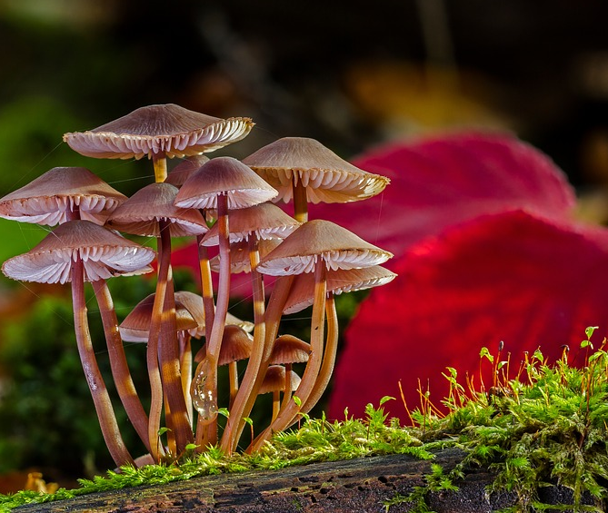
专题5.4.5
The Role Of Animals In The Biosphere
_{人类对细菌和真菌的利用}
八年级生物

Slide 2
_{人类对细菌和真菌的利用}
学习目标：
举例说出人类对细菌和真菌的利用。
说出发酵技术在食品制作中的应用。
说明食物腐败的原因。
尝试制作米酒。

Slide 3
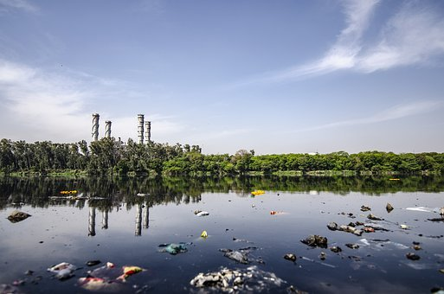
回顾：细菌和真菌在自然界的作用。
人类是否可以主动利用细菌和真菌呢？
可以制作哪些食品？
怎样才能使食品保存的时间长一些？
细菌、真菌能防治疾病吗？
污水处理厂的工作原理是什么？
带着以上问题，请阅读教材P84-87。

Slide 4
一、细菌、真菌与食品的制作
曲霉： 淀粉→葡萄糖
酵母菌：葡萄糖→酒精和二氧化碳（无氧发酵） (馒头、面包)
乳酸菌：葡萄糖→乳酸(酸奶、泡菜)
醋： 醋酸杆菌
酱： 多种霉菌

Slide 5
制作米酒
你知道酒是怎么做出来的吗？
自制甜酒：（想想每一步操作的道理）
1、将糯米用凉水浸泡一个晚上；
2、把浸泡的糯米蒸熟；
3、把蒸熟糯米饭用凉开水冲洗一次，使凉到30度左右；
4、把米饭放入干净的容器，撒上酒曲，并拌匀；
5、把米饭压实，并在中间挖一个凹坑，最后淋上一点凉开水，盖住。
6、将容器放在比较暖和的地方，冬天可以放在暖气旁。
几天过后（视温度而定），当你打开容器盖闻到酒香时，你的美酒就做成了！
防止酒曲中微生物死亡
给酵母菌提供有氧环境
给酵母菌提供无氧环境

Slide 6
二、细菌、真菌与食品的保存
说食品保存的方法都有哪些呢？
蘑菇------脱水法
腊肉类熟食------晒制与烟熏法
果脯-----渗透保存法用糖液除去鲜果中的水分
咸鱼-----腌制法，用盐溶液除去鲜鱼中水分
这些方法都是依据除去水分抑制细菌和真菌生长和繁殖的原理。

Slide 7
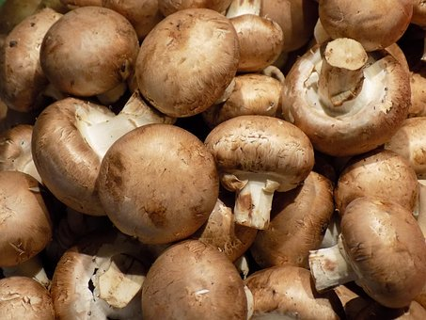
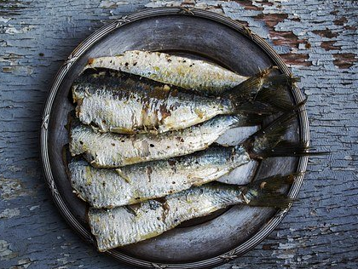
二、细菌、真菌与食品的保存
香菇-脱水法
果脯-渗透保存法
咸鱼-腌制法

Slide 8
二、细菌、真菌与食品的保存
说食品保存的方法都有哪些呢？
袋装肉肠，肉类------真空包装法，破坏需氧菌生存环境
这种方法是依据去除空气抑制细菌和真菌生长和繁殖的原理。
袋装牛奶、盒装牛奶、肉肠------巴氏消毒法
肉类罐头------罐藏法
这些方法都是利用高温灭菌杀死食物中细菌和真菌的原理。

Slide 9
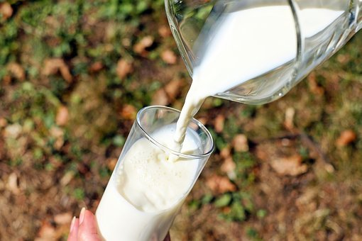
二、细菌、真菌与食品的保存
盒装，袋装牛奶及酸奶保存法：巴氏消毒法，高温灭菌法。
“巴氏杀菌奶”，是以新鲜牛奶为原料，经过离心净乳，在低于牛奶沸点（72-85摄氏度）的温度对牛奶进行加热杀菌。巴氏杀菌奶一般都需要冷藏保存，保质期在1-7天左右，一般主要在塑料袋、玻璃瓶或新鲜屋中保存。
超高温灭菌是通过瞬间（一般3-4秒）升高灭菌温度（135-150摄氏度）来达到理想的灭菌效果。这种灭菌方式杀死了牛奶中绝大部分细菌，同时避免了对牛奶营养成分造成破坏。超高温灭菌奶一般可以常温保存，保质期可以达6-10个月，特别方便运输和储存。超高温灭菌奶一般在利乐包中保存。

Slide 10
三、细菌、真菌与疾病防治
青霉等真菌能产生杀死某些致病细菌的物质——抗生素。
袋装肉肠，肉类------真空包装法，破坏需氧菌生存环境
这种方法是依据去除空气抑制细菌和真菌生长和繁殖的原理。
袋装牛奶、盒装牛奶、肉肠------巴氏消毒法
肉类罐头------罐藏法
这些方法都是利用高温灭菌杀死食物中细菌和真菌的原理。

Slide 11
版权声明
感谢您下载xippt平台上提供的PPT作品，为了您和xippt以及原创作者的利益，请勿复制、传播、销售，否则将承担法律责任！xippt将对作品进行维权，按照传播下载次数进行十倍的索取赔偿！
1. 在xippt出售的PPT模板是免版税类(RF:
Royalty-Free)正版受《中国人民共和国著作法》和《世界版权公约》的保护，作品的所有权、版权和著作权归xippt所有,您下载的是PPT模板素材的使用权。
2. 不得将xippt的PPT模板、PPT素材，本身用于再出售,或者出租、出借、转让、分销、发布或者作为礼物供他人使用，不得转授权、出卖、转让本协议或者本协议中的权利。

Slide 12
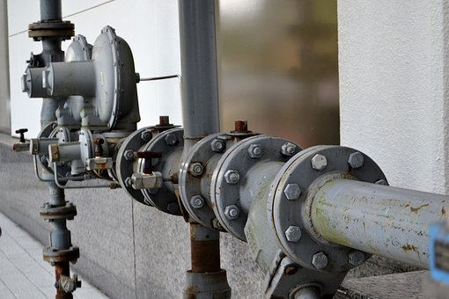
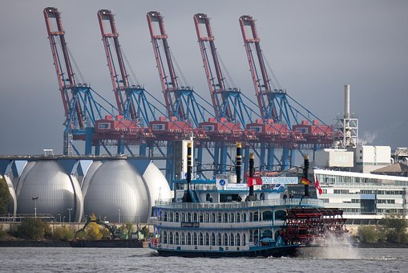
污水处理厂：细菌在无氧的条件下和有氧的条件下，都能将有机物分解，使污水得到净化。
三、细菌、真菌与疾病防治

Slide 13
专题5.4.5
The Role Of Animals In The Biosphere
_{人类对细菌和真菌的利用}
八年级生物

